Slide 1
HƯỚNG DẪN SỬ DỤNG
Module ESS - Management

Slide 2

Hệ thống nhân sự > Đăng nhập
Địa chỉ đăng nhập: http://10.42.200.56:9100
USER ID：Mã nhân viên
PASSWORD:
Hệ thống：ESS

Slide 3
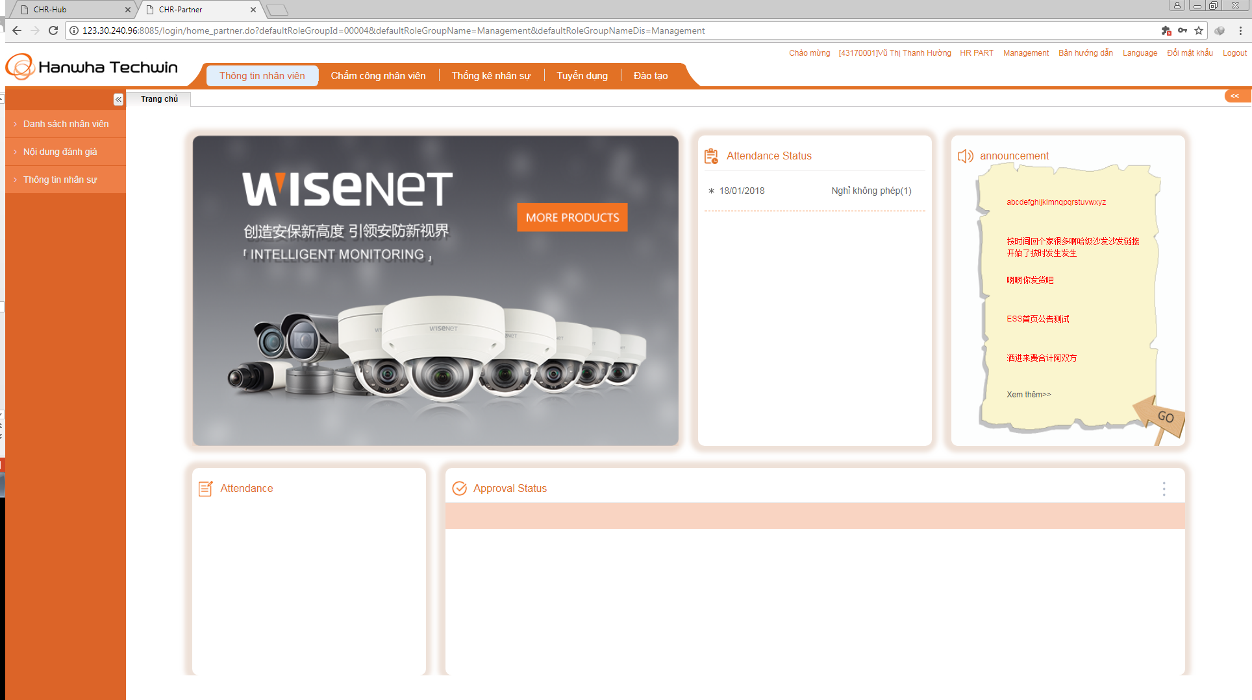
Trang chủ Management
Giải thích chi tiết：
Trang phân quyền sử dụng cho các trưởng phòng.
Ngoài trang cá nhân, các trưởng phòng có thể vào Management để quản lý nhân viên cấp dưới

Slide 4
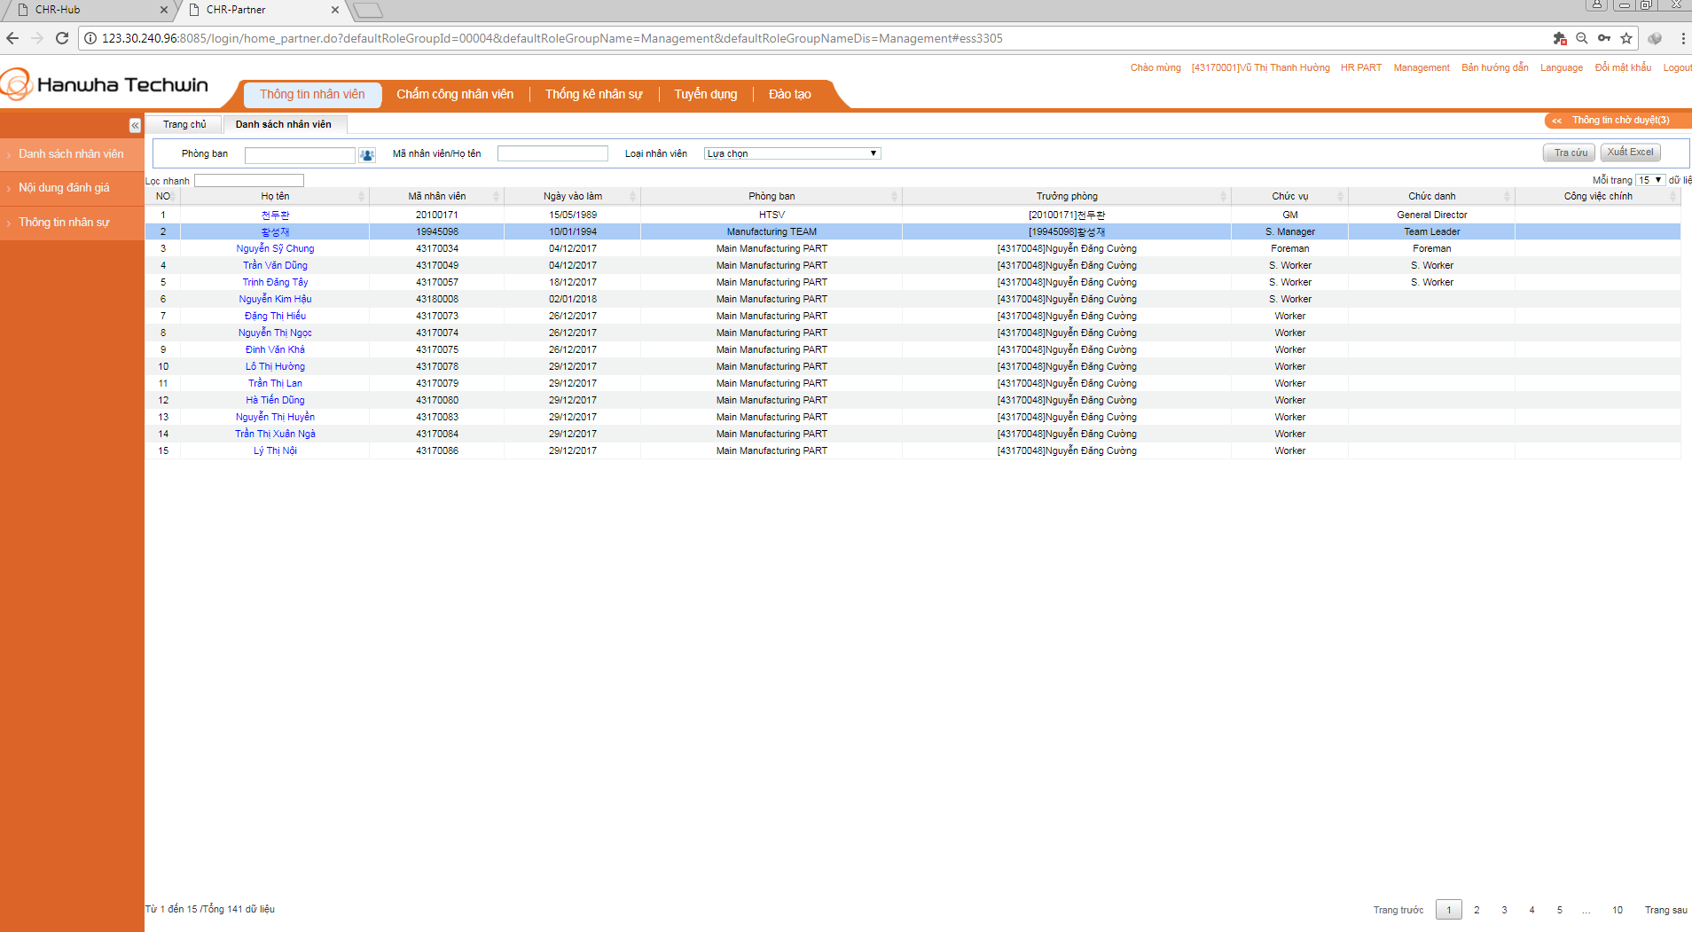
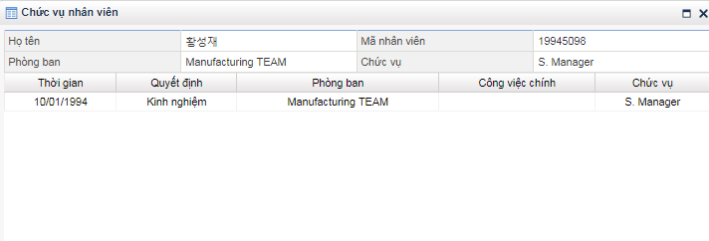
Thông tin nhân viên-Danh sách nhân viên
Công dụng：
Tra cứu danh sách nhân viên của phòng ban
Giải thích chi tiết：
Chỉ hiển thị danh sách NV phòng ban người dùng phụ trách quản lý
Chọn điều kiện tìm kiếm bên trên, click “Tra cứu”, hệ thống hiển thị nhân viên tương ứng
Click vào tên của nhân viên xem thông tin chi tiết hơn

Slide 5
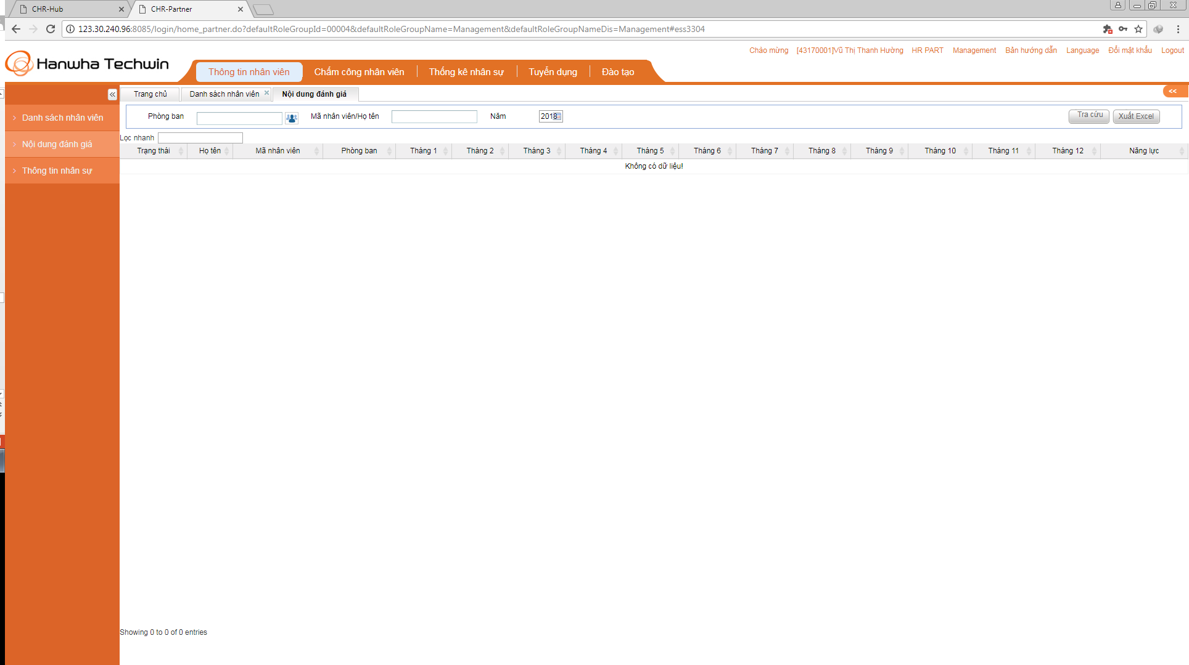
Thông tin nhân viên-Nội dung đánh giá
Công dụng：
Tra cứu thông tin đánh giá nhân viên thuộc phòng ban mà người dùng quản lý.
Giải thích chi tiết：
Chỉ hiển thị phòng ban phụ trách quản lý
Chọn điều kiện tìm kiếm, chọn “Tra cứu”, hệ thống hiển thị các nhân viên tương ứng
Xuất Excel: kết xuất thông tin vừa tìm kiếm
1
2
3

Slide 6
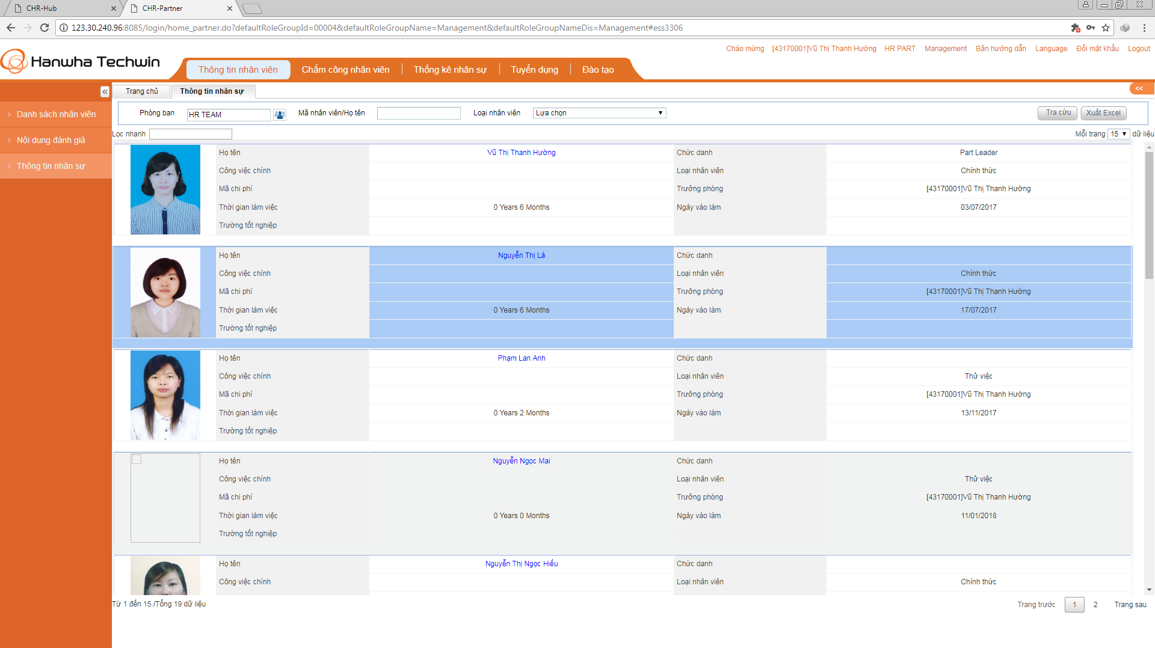
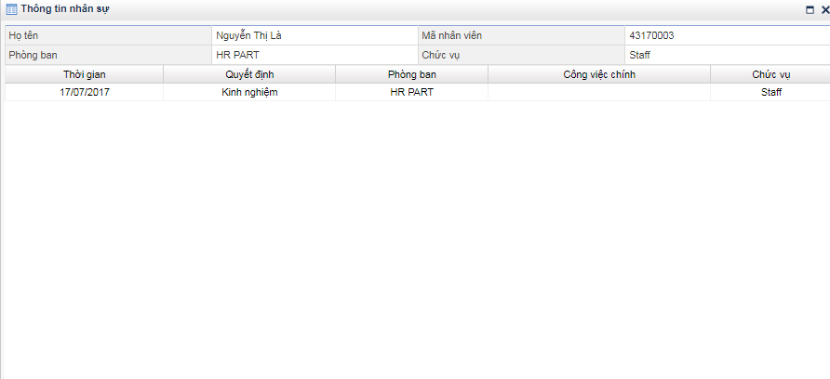
Thông tin nhân viên-Thông tin nhân sự
Công dụng：
Tra cứu thông tin nhân sự của phòng ban đang quản lý
Chỉ hiển thị phòng ban phụ trách quản lý
Nhập điều kiện tìm kiếm bên trên, sau đó “Tra cứu”, hệ thống hiển thị các nhân viên tương ứng
Xuất Excel: kết xuất thông tin vừa tìm kiếm
-Chọn tên nhân viên màu xanh, hiển thị khung thông tin mới
1
2
3

Slide 7
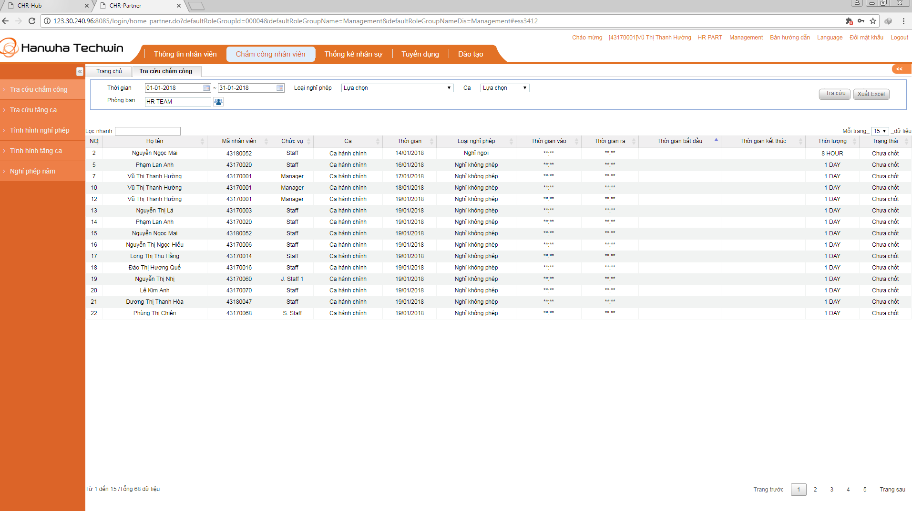

Chấm công nhân viên- Tra cứu chấm công
Công dụng：
Trang tra cứu chấm công của nhân viên thuộc phòng ban mình quản lý
Giải thích chi tiết：
Chỉ hiển thị phòng ban mà người dùng đó có quyền hạn quản lý
Nhập điều kiện tìm kiếm sau đó “Tra cứu”, hệ thống hiển thị các dữ liệu tương ứng
Xuất Excel : kết xuất dữ liệu vừa tìm kiếm

Slide 8
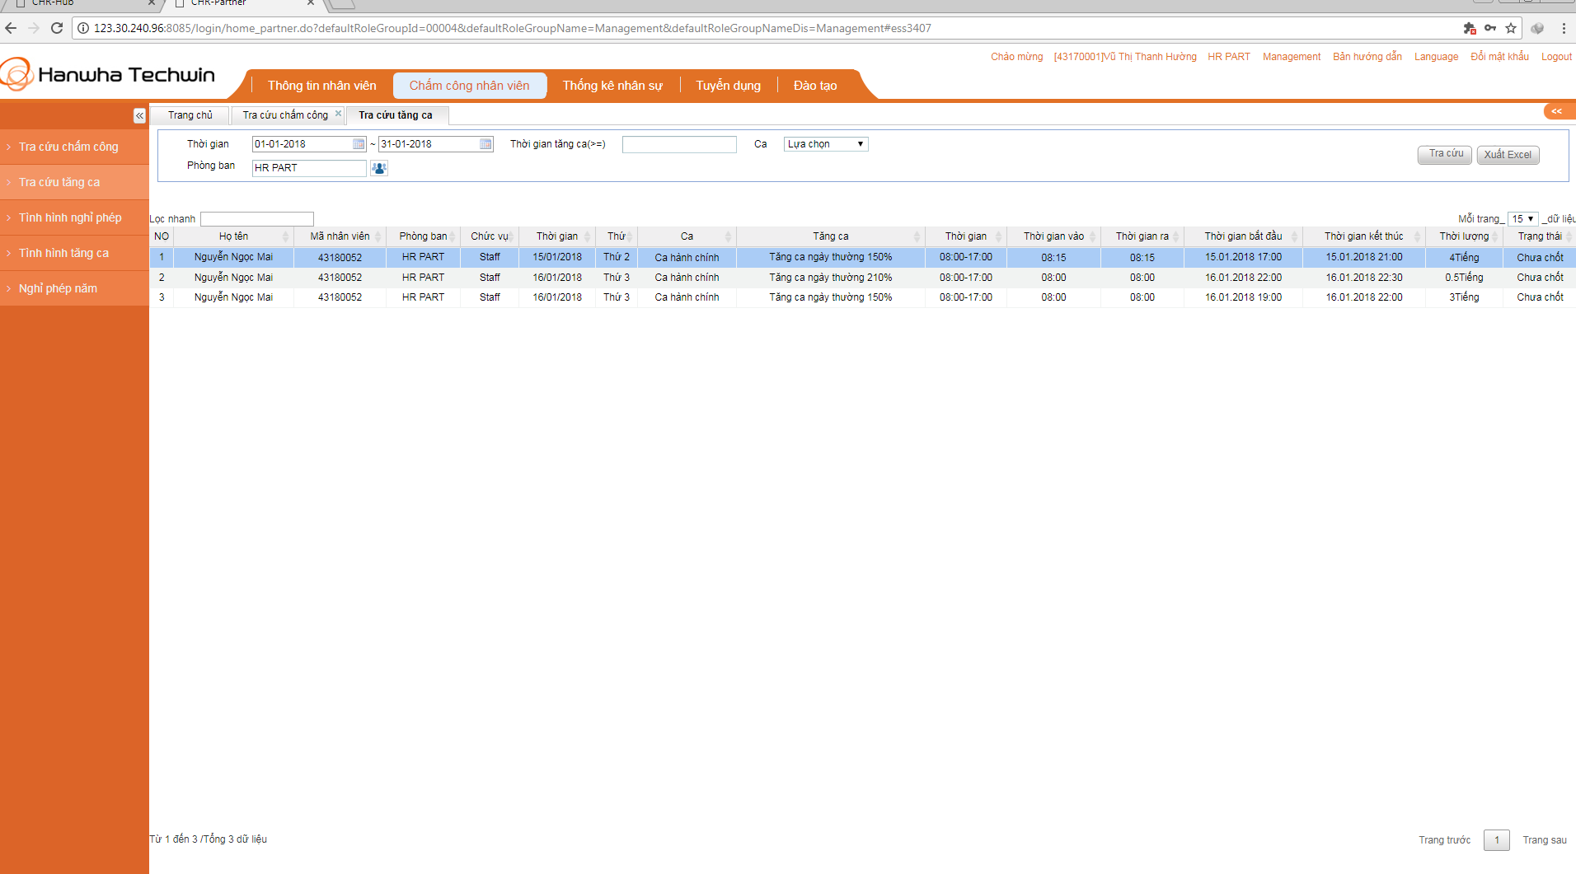
Chấm công nhân viên-Tra cứu tăng ca
Công dụng：
Trang tra cứu tình hình tăng ca của nhân viên thuộc phòng ban mình quản lý
Giải thích chi tiết：
Chỉ hiển thị phòng ban mà người dùng đó có quyền hạn quản lý
Nhập điều kiện tìm kiếm, sau đó “Tra cứu”, hệ thống hiển thị các nhân viên và dữ liệu tăng ca tương ứng.
Xuất Excel : kết xuất dữ liệu vừa tra cứu

Slide 9
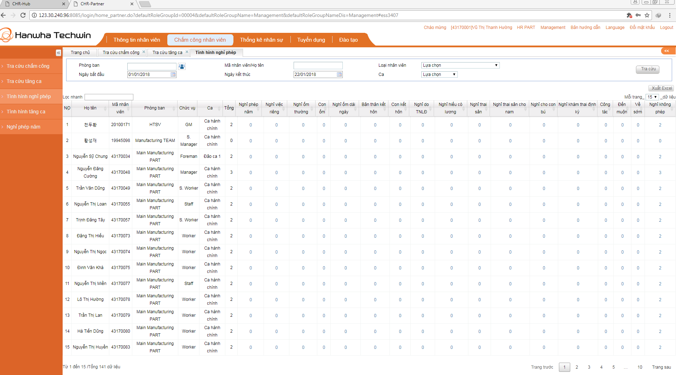
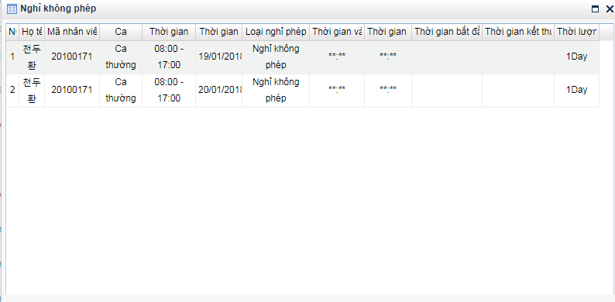
Chấm công nhân viên-Tình hình nghỉ phép
Công dụng：
Tổng hợp số lần nghỉ của nhân viên
Giải thích chi tiết：
Chỉ hiển thị phòng ban phụ trách quản lý
Nhập điều kiện tìm kiếm, sau đó “Tra cứu”, hệ thống hiển thị tất cả nhân viên và thông tin nghỉ tương ứng
Xuất Excel: kết xuất dữ liệu vừa tìm kiếm
Các số hiển thị là số lần xin phép, có thể click vào các số đó, sẽ hiện bảng chi tiết nhân viên và thời gian xin nghỉ

Slide 10
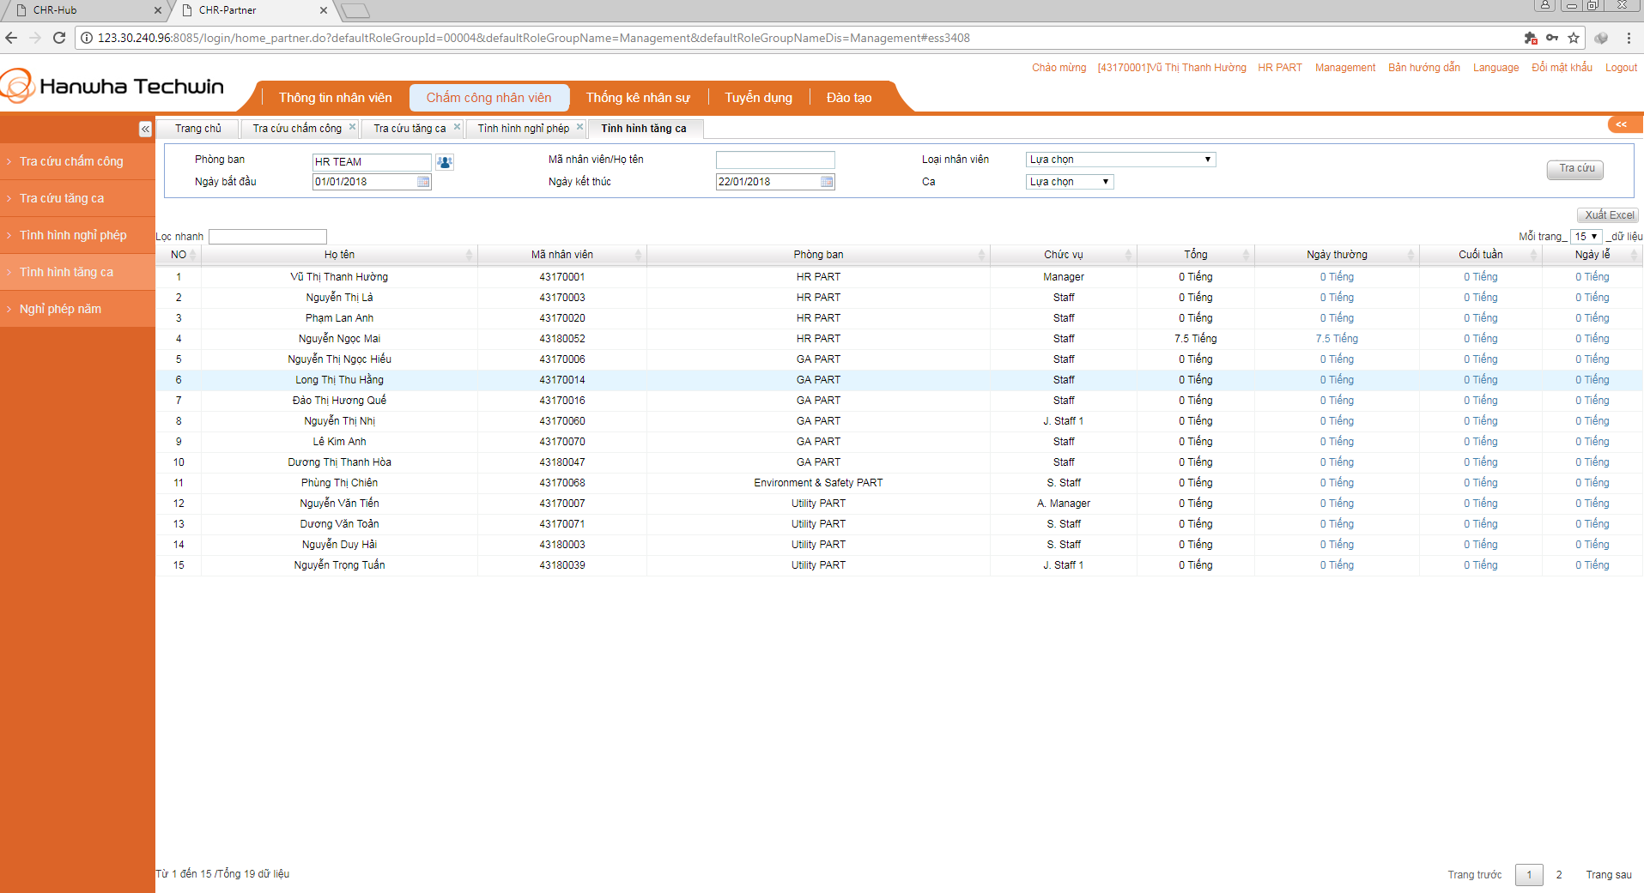
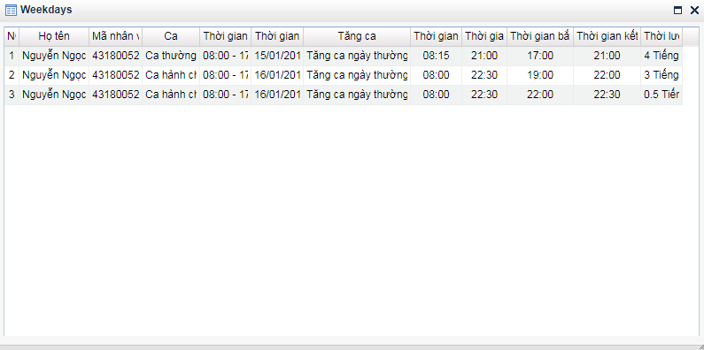
Chấm công nhân viên -Tình hình tăng ca
Công dụng：
Tổng hợp thời gian tăng ca của nhân viên
Giải thích chi tiết：
Nhập điều kiện tra cứu, sau đó “Tra cứu”, hệ thống hiển thị nhân viên và số liệu tăng ca tương ứng
Xuất Excel : kết xuất dữ liệu vừa tìm được
Click vào chữ số, hiện ra thông tin tăng ca chi tiết.

Slide 11
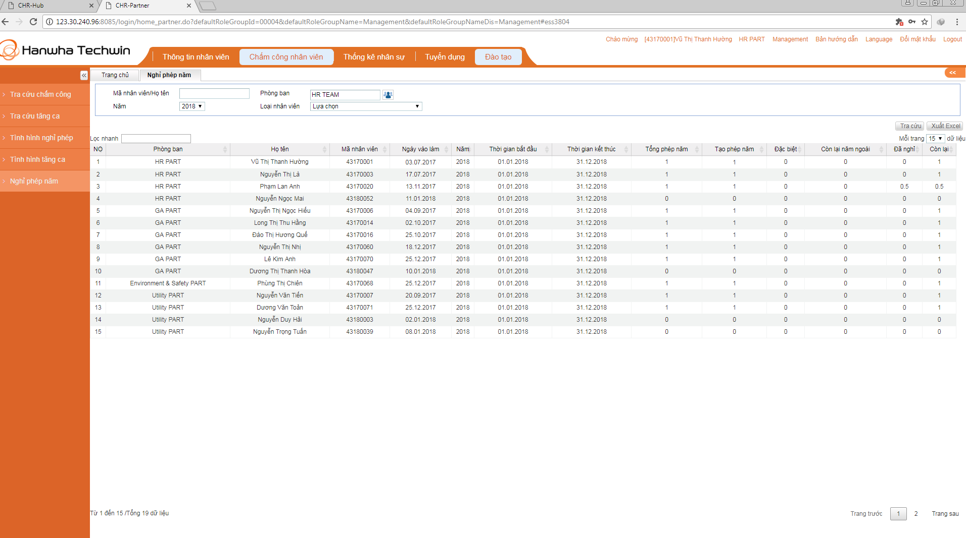
Chấm công nhân viên –Nghỉ phép năm
Công dụng：
Tra cứu tính hình nghỉ hằng năm của nhân viên
Giải thích chi tiết：
Chỉ hiển thị phòng ban phụ trách quản lý
Xuất Excel : kết xuất dữ liệu vừa tìm kiếm

Slide 12
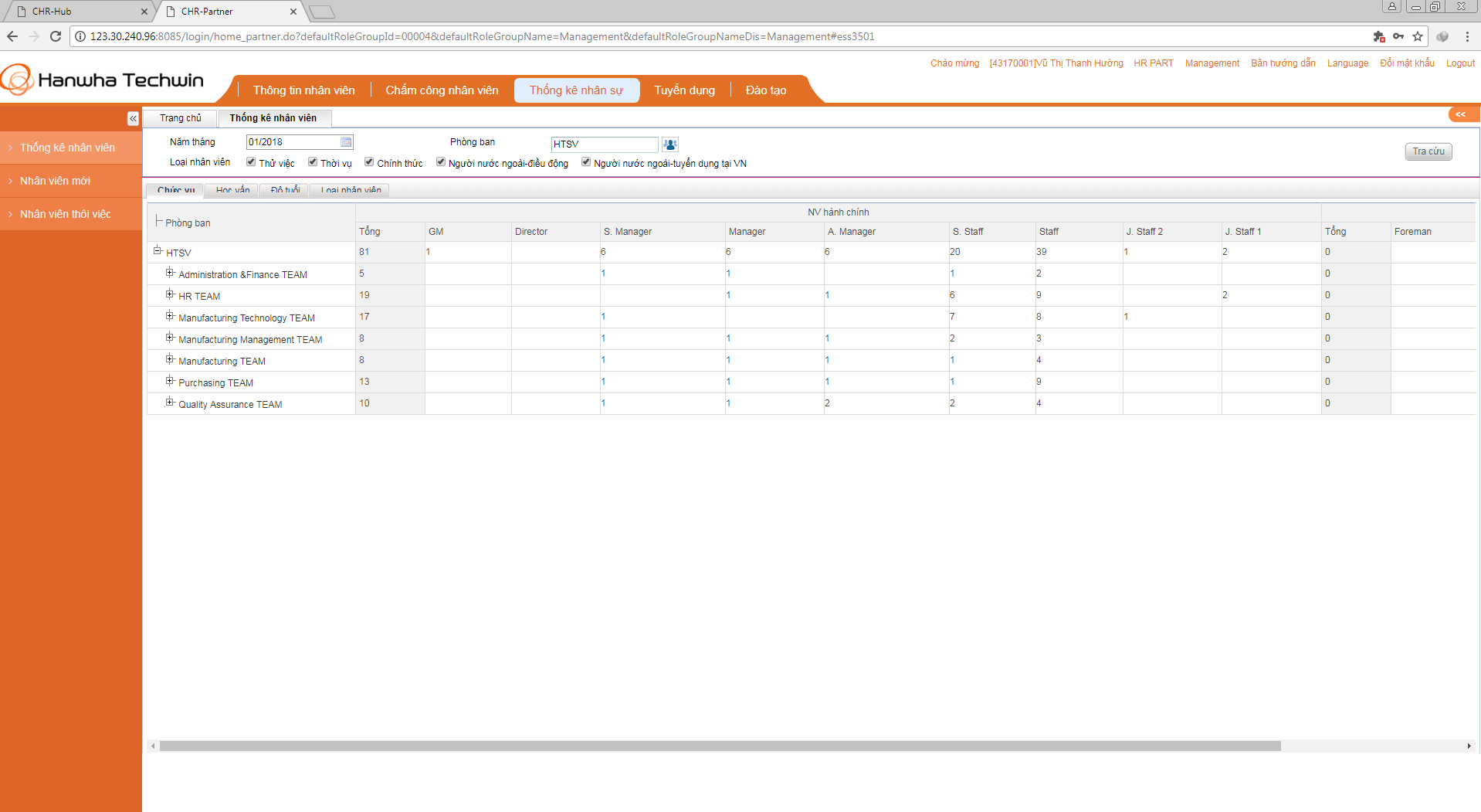
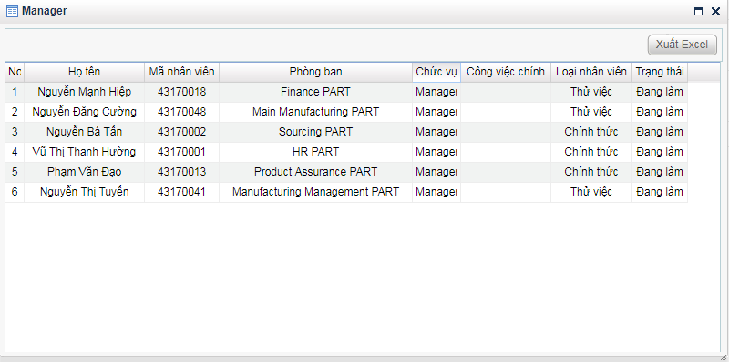
Thống kê nhân sự- Thống kê nhân viên (Chức vụ)
Công dụng：
Thống kê số lượng nhân sự theo chức vụ nhân viên
Giải thích chi tiết：
1.Chọn Năm tháng, phòng ban cần thống kê
2.Chọn “Tra cứu” hệ thống hiển thị tất cả dữ liệu cần tìm
3.Chọn 1 chữ số để hiển thị các nhân viên chi tiết.Trong khung hiển thị, có thể kết xuất Excel
=>Con số thống kê là số nhân sự được thống kê tại thời điểm cuối tháng.

Slide 13
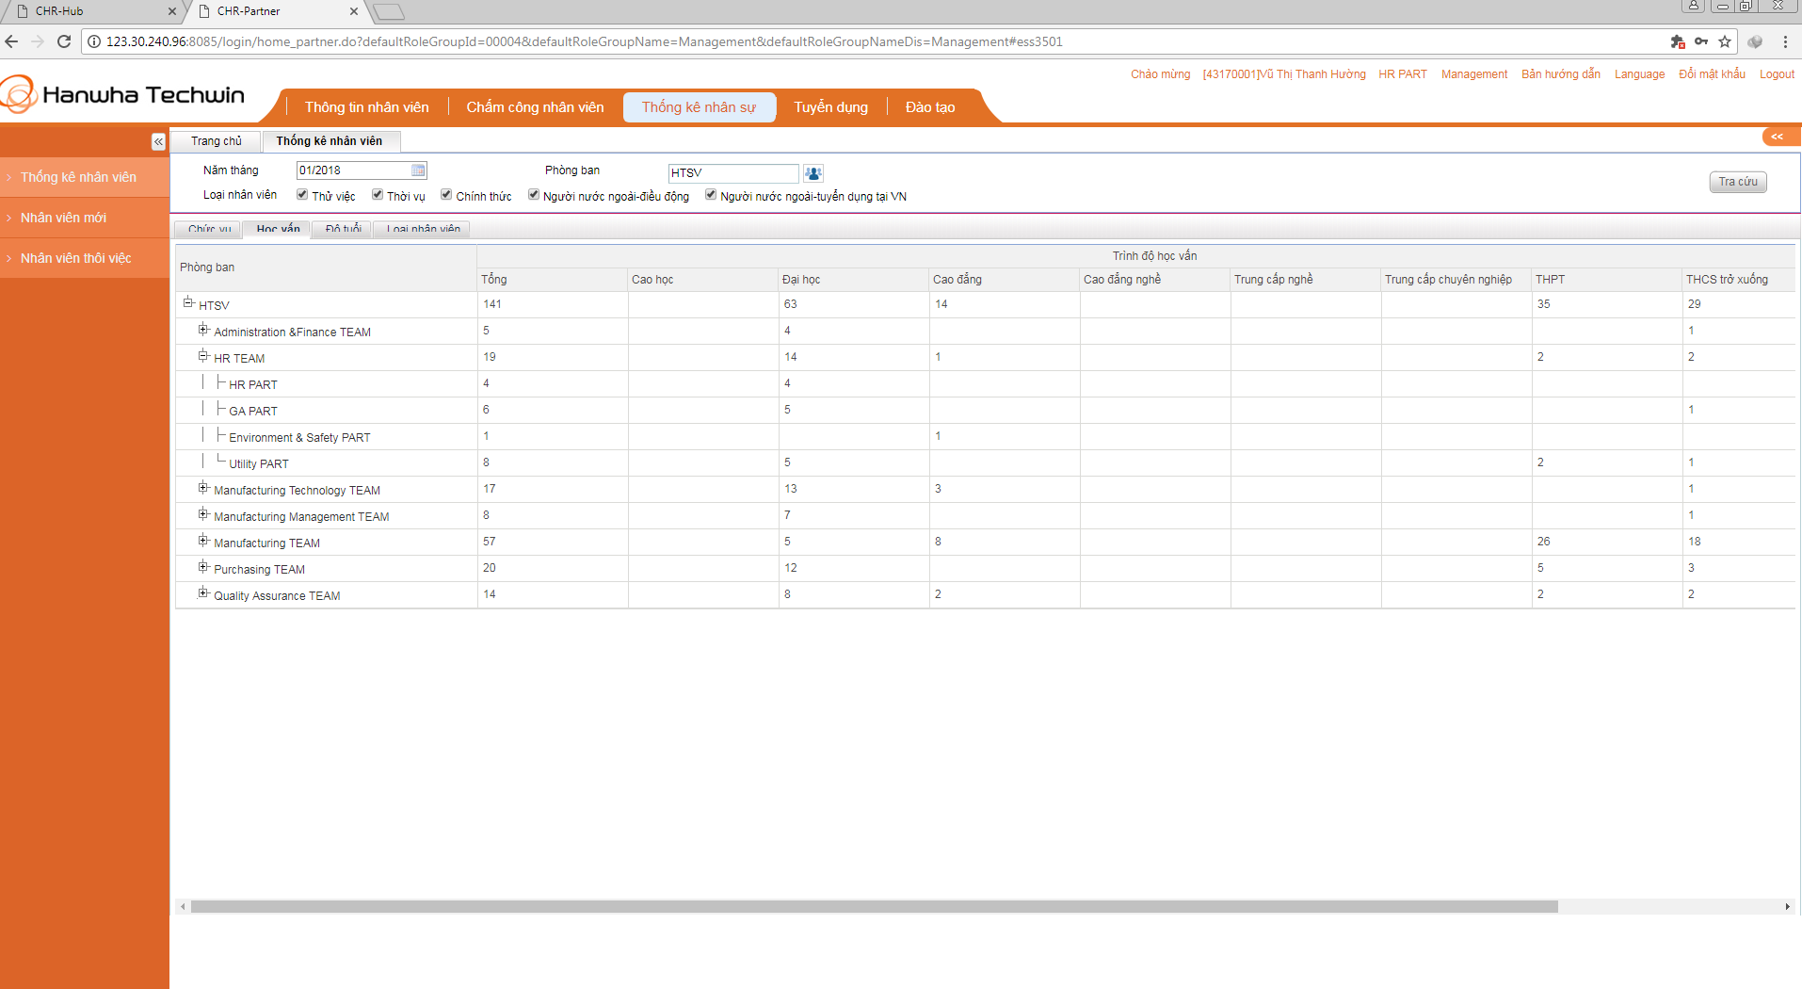
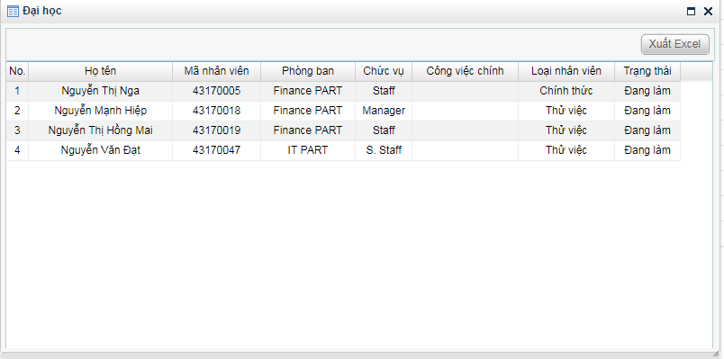
Thống kê nhân sự - Thống kê nhân viên (Học vấn)
Công dụng：
Thống kê số lượng nhân viên từng phòng ban theo trình độ học vấn
Giải thích chi tiết：
1.Chọn Năm tháng, phòng ban cần thống kê
2.Chọn “Tra cứu” hệ thống hiển thị tất cả dữ liệu cần tìm
3.Chọn 1 chữ số để hiển thị các nhân viên chi tiết.Trong khung hiển thị, có thể kết xuất Excel

Slide 14
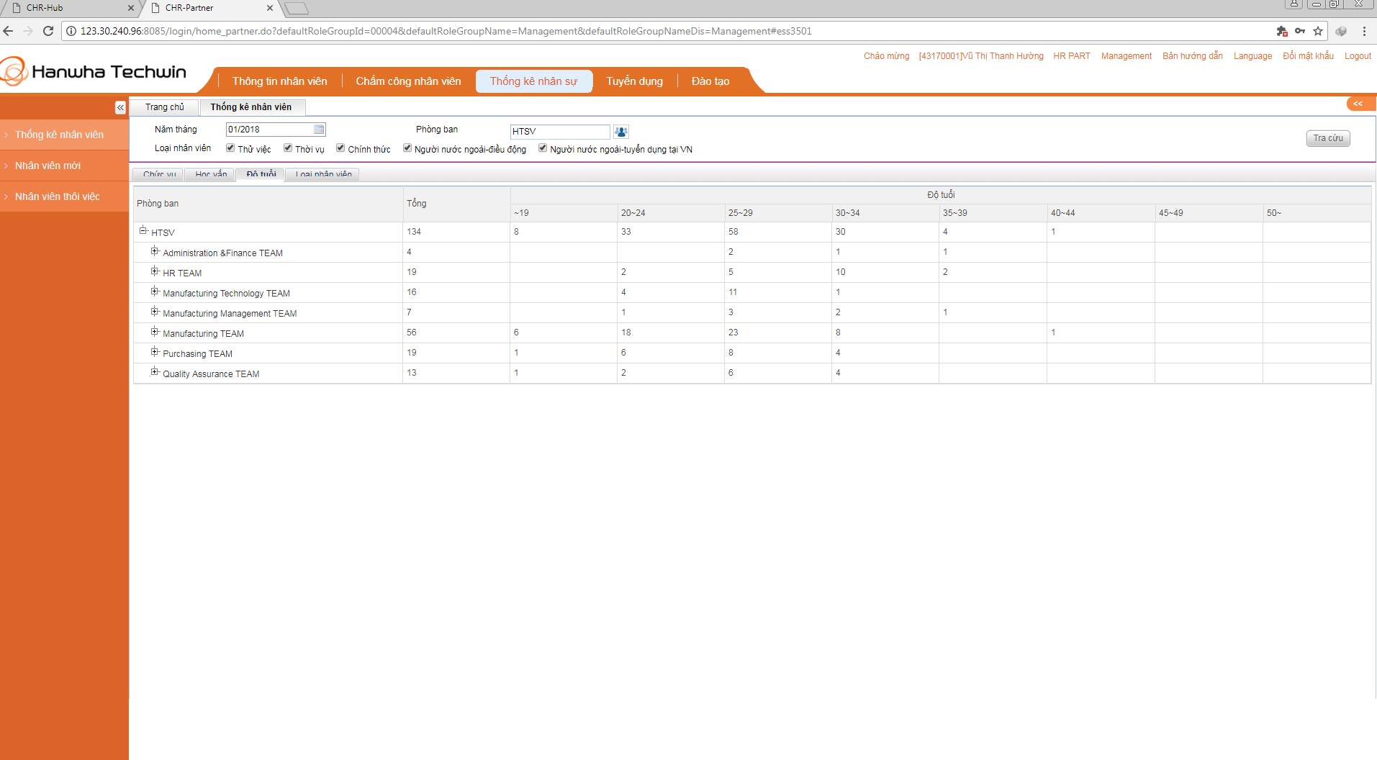
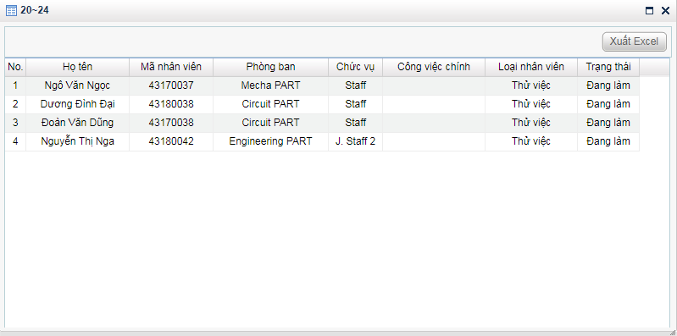
Thống kê nhân sự-Thống kê nhân viên (Độ tuổi)
Công dụng：
Thống kê số lượng nhân viên từng phòng ban theo độ tuổi
Giải thích chi tiết：
1.Chọn Năm tháng, phòng ban cần thống kê
2.Chọn “Tra cứu” hệ thống hiển thị tất cả dữ liệu cần tìm
3.Chọn 1 chữ số để hiển thị các nhân viên chi tiết.Trong khung hiển thị, có thể kết xuất Excel

Slide 15
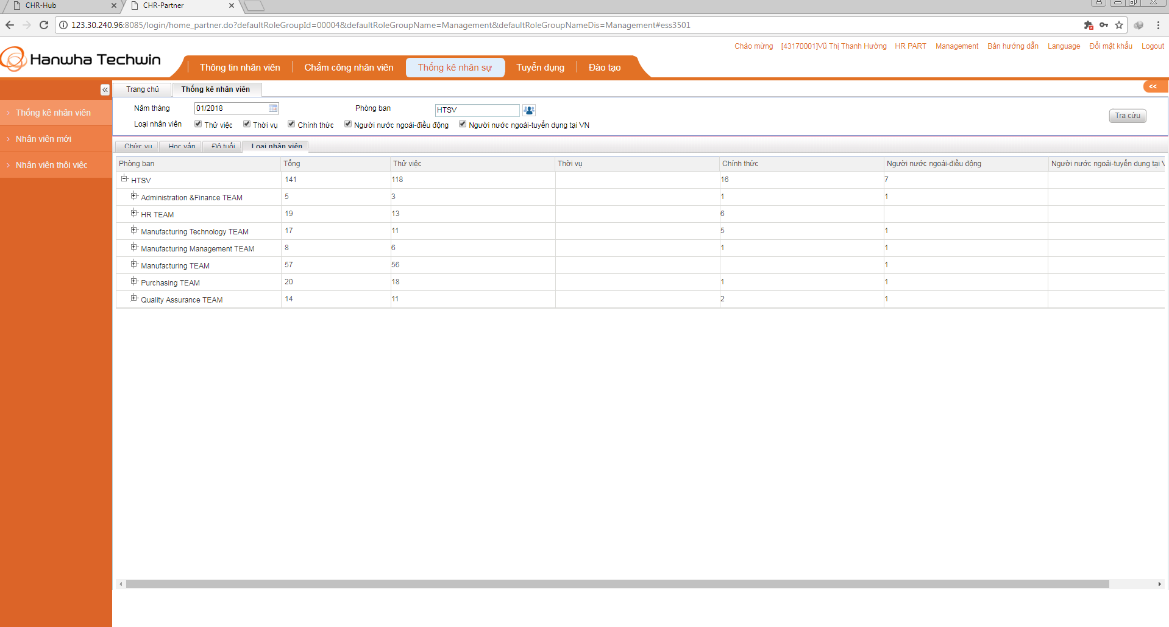
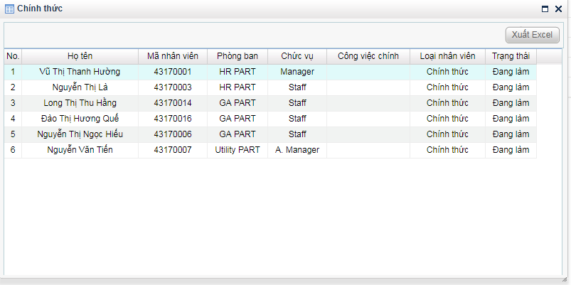
Thống kê nhân sự-Thống kê nhân viên (Loại nhân viên)
Công dụng：
Thống kê số lượng nhân viên từng phòng ban theo Loại nhân viên
Giải thích chi tiết：
1.Chọn Năm tháng, phòng ban cần thống kê
2.Chọn “Tra cứu” hệ thống hiển thị tất cả dữ liệu cần tìm
3.Chọn 1 chữ số để hiển thị các nhân viên chi tiết.Trong khung hiển thị, có thể kết xuất Excel

Slide 16
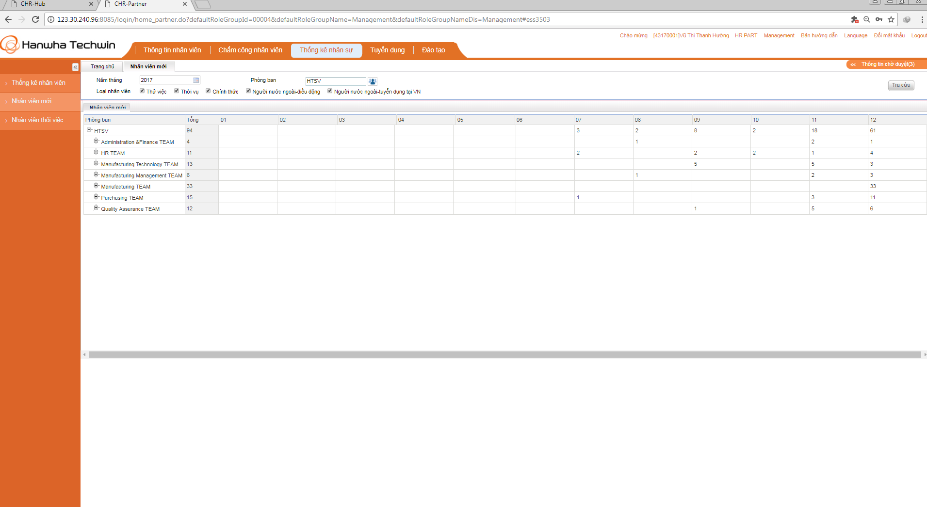
Thống kê nhân sự-Nhân viên mới
Công dụng：
Xem số lượng nhân viên mới vào làm của phòng ban theo từng tháng
Giải thích chi tiết：
Số hiển thị là số nhân viên được thống kê tại thời điểm cuối tháng.
Chọn chữ số màu xanh để xem danh sách nhân viên

Slide 17
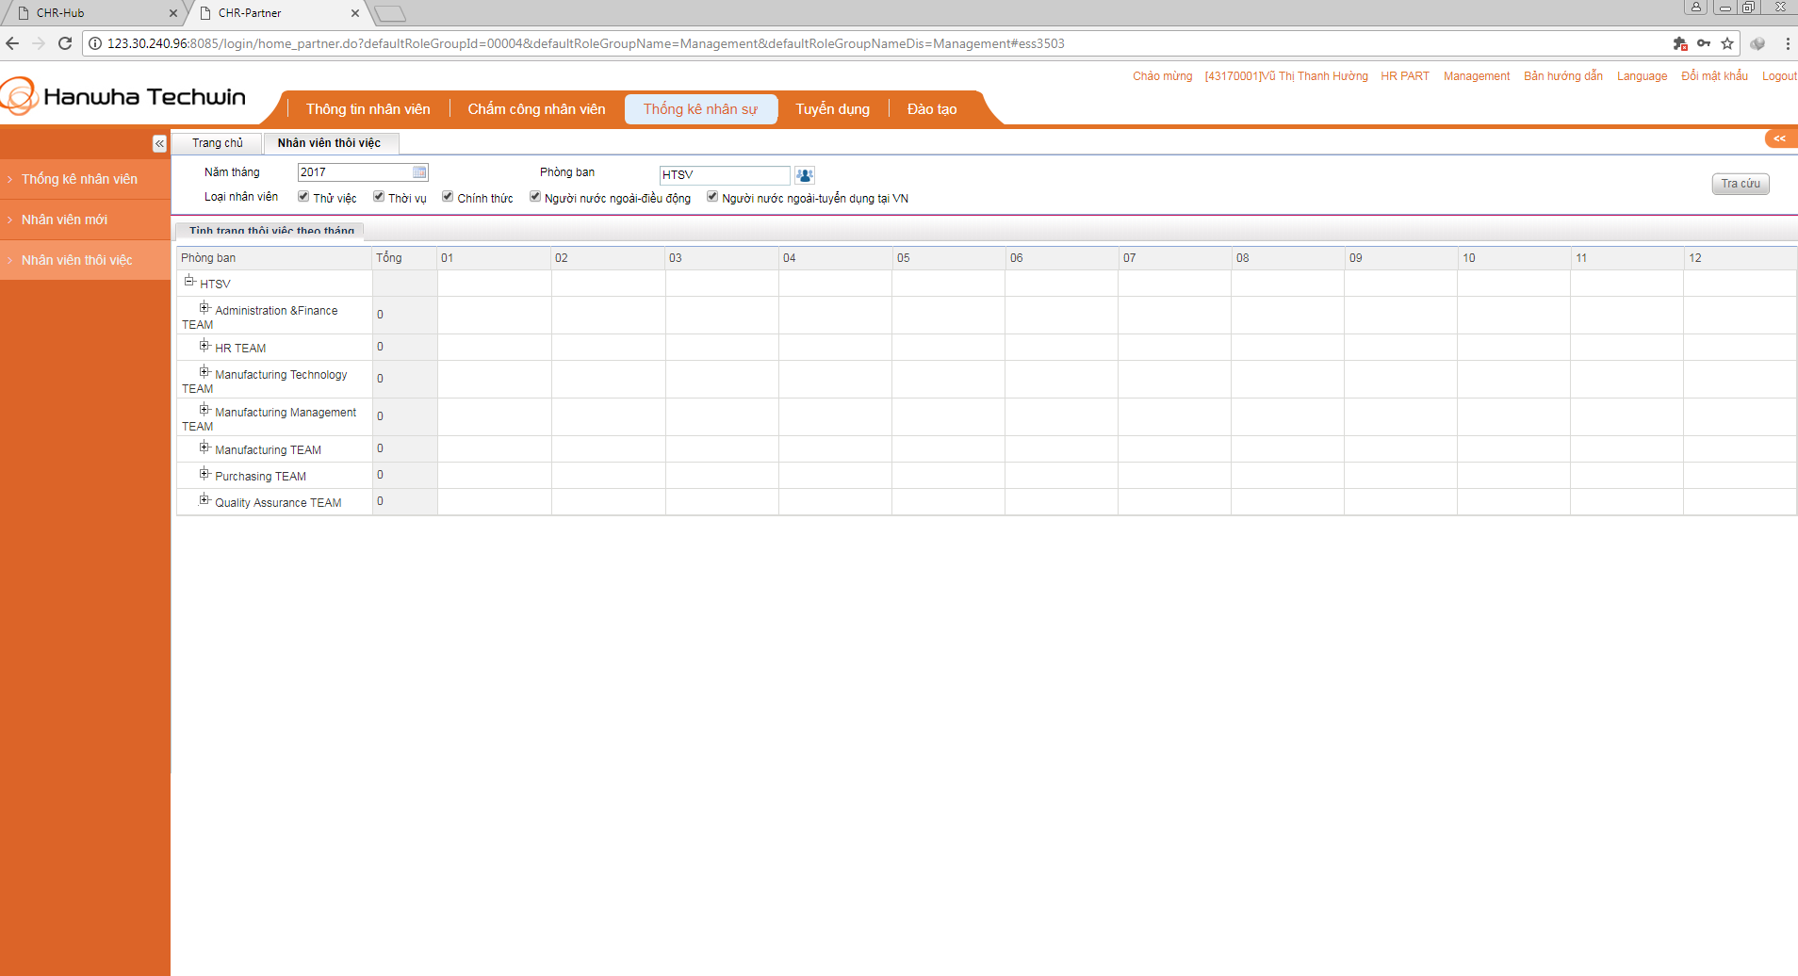
Thống kê nhân sự-Nhân viên thôi việc
Công dụng：
Xem số lượng nhân viên thôi việc của phòng ban theo từng tháng
Giải thích chi tiết：
Số hiển thị là số nhân viên được thống kê tại thời điểm cuối tháng.
Chọn chữ số để xem chi tiết danh sách nhân viên

Slide 18
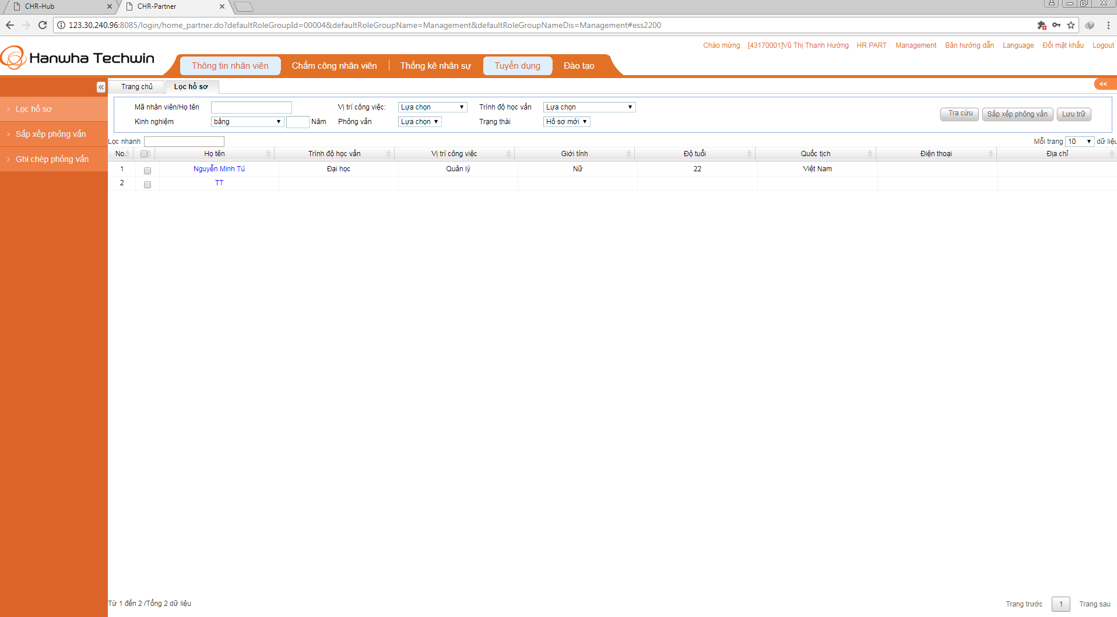
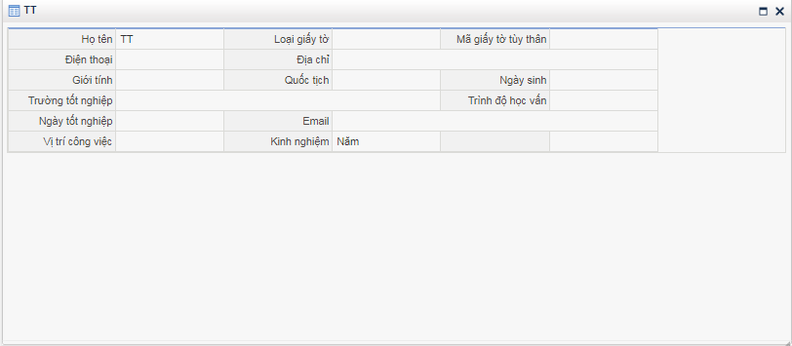
Tuyển dụng - Lọc hồ sơ
Hiển thị tất cả Hồ sơ xin việc của Ứng viên ( giống trang “Lọc hồ sơ” trong module Nhân sự)
Có thể dựa vào điều kiện kiểm tra để sắp xếp phỏng vấn hoặc lưu lại dự trữ (Sau khi sắp xếp phỏng vấn chỉ trưởng phòng ban hiện tại và người phụ trách tuyển dụng mới có thể thao tác bước tiếp theo tại trang sắp xếp phỏng vấn, trưởng phòng ban khác không thể xem thông tin này; sau khi lưu lại dự trữ hồ sơ đồ không mặc định hiển thị, chỉ sau khi lựa chọn điều kiện sàng lọc mới có thể xem được)
Click vào Họ tên để tra cứu Sơ yếu lí lịch chi tiết.

Slide 19
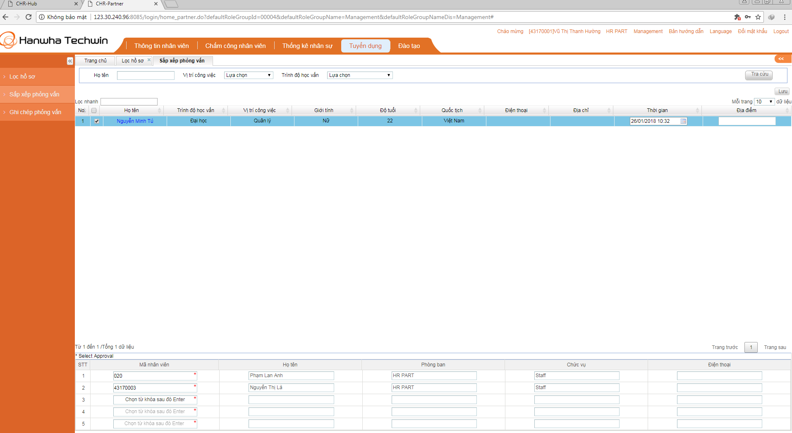
Tuyển dụng- Sắp xếp phỏng vấn
Trưởng phòng lựa chọn người phỏng vấn cho Ứng viên
Nhập Họ tên, vị trí công việc, trình độ học vấn để tìm Ứng viên muốn phỏng vấn
Nhập mã hoặc họ tên để tìm người phỏng vấn Ứng viên được tích chọn bên trên
Nhập thời gian phỏng vấn và địa điểm phỏng vấn (bắt buộc điền)
Click ‘Lưu” , dữ liệu tự động chuyển đến trang “Kế hoạch phỏng vấn” tại HUB để thực hiện quy trình tiếp theo
Trong trang này, người trưởng phòng chỉ xem được các thông tin phỏng vấn của những Ứng viên mình sắp xếp, không xem được thông tin sắp xếp phỏng vấn của người khác.

Slide 20
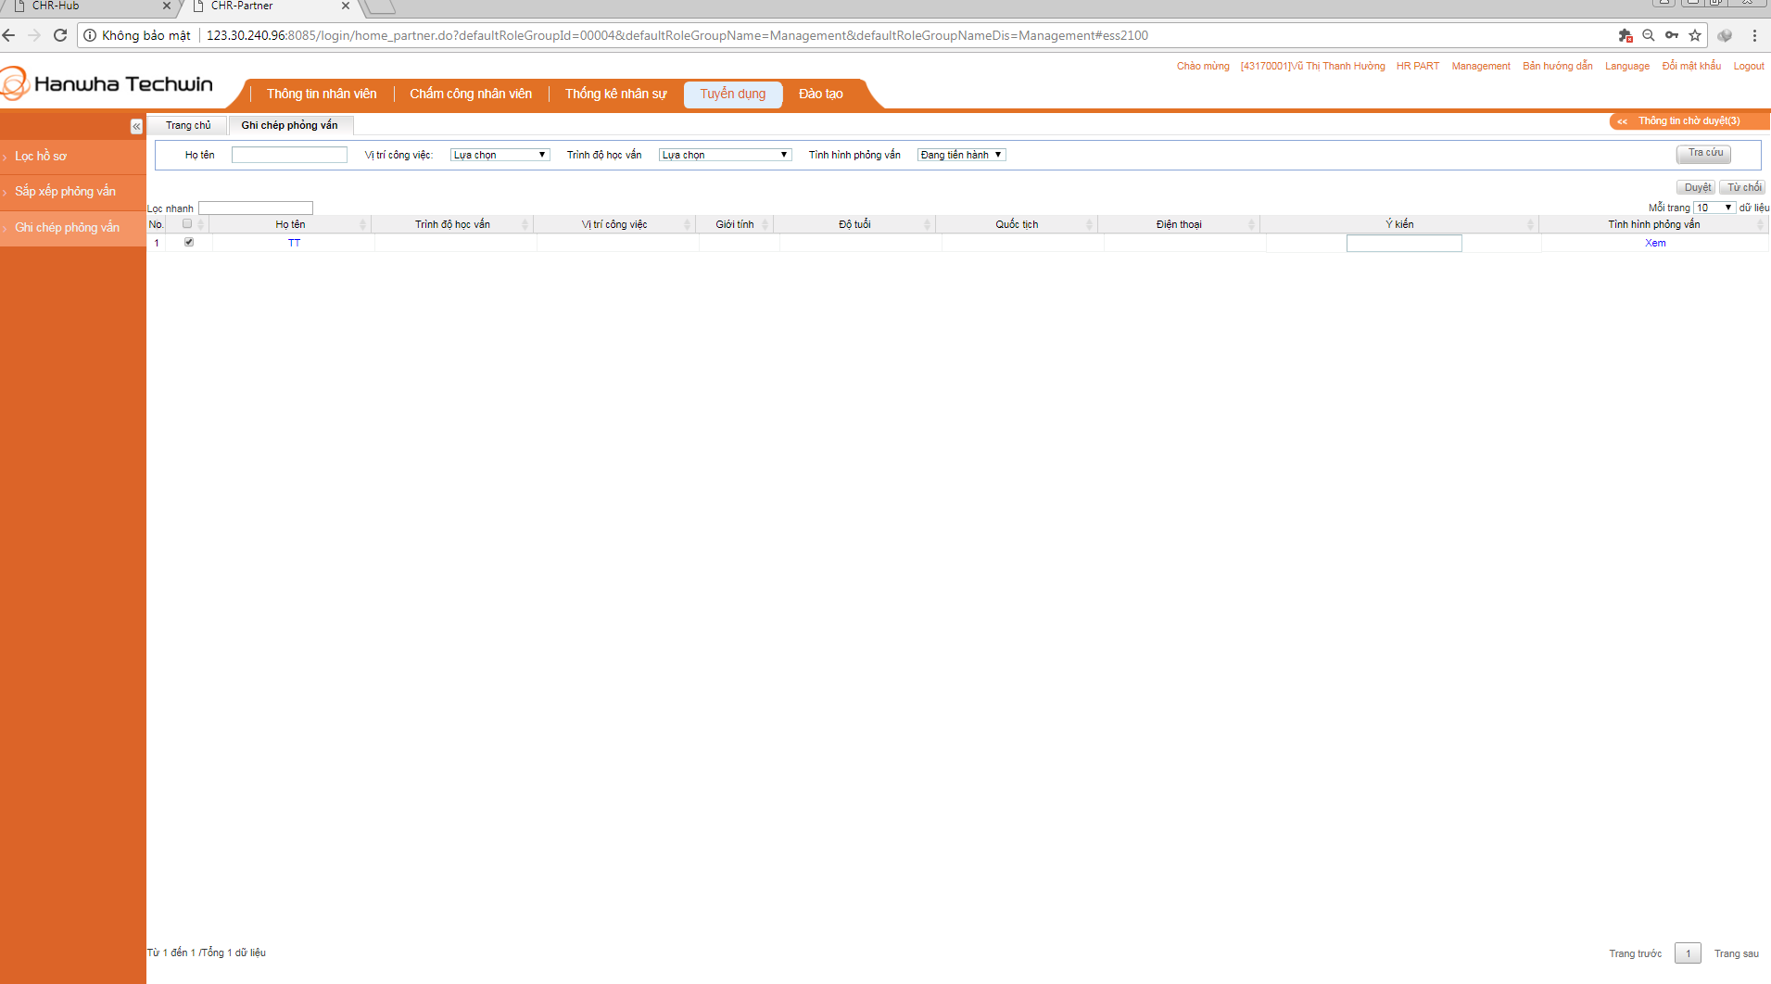
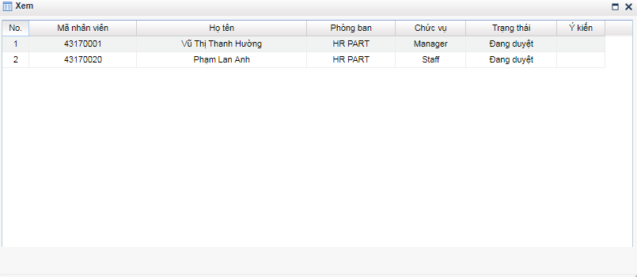
Tuyển dụng -Ghi chép phỏng vấn
Trưởng phòng phụ trách phỏng vấn Ứng viên nào đó có thể tại trang này thực hiện ghi chép phỏng vấn
Click “Xem” tại cột “Tình hình phỏng vấn” có thể xem ý kiến của người phỏng vấn khác
Tình trạng từ chối không phân biệt thứ tự trước sau và không ảnh hưởng đến người phỏng vấn khác, dữ liệu người phỏng vấn nhân sự đã xác nhận sẽ không hiển thị tại trang này nữa.

Slide 21
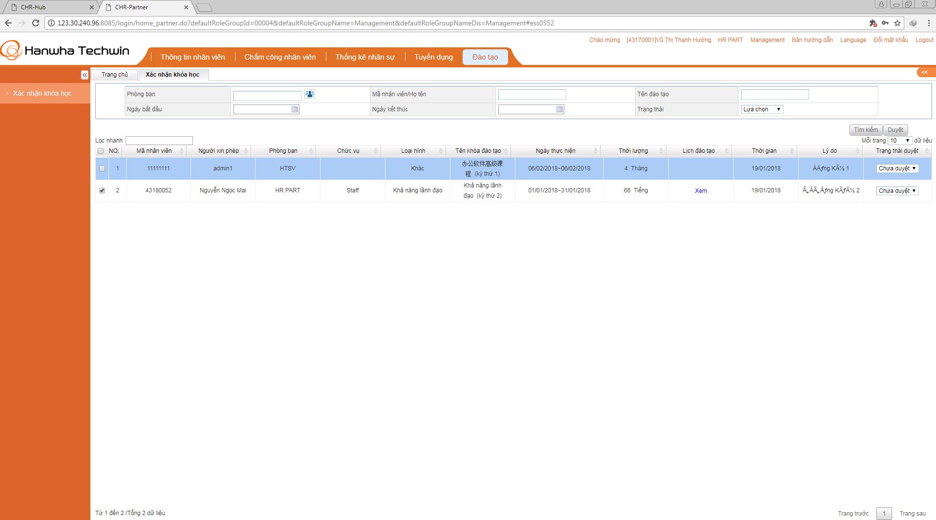
Đào tạo- Xác nhận khóa học
Hệ thống hiển thị các nhân viên đăng ký tham gia khóa đào tạo và cần xác nhận của trường phòng
Nhập điều kiện tìm kiếm, sau đó “Tra cứu”, hệ thống hiển thị các nhân viên tương ứng
Tích chọn vào 1 hoặc nhiều nhân viên, chọn “Duyệt” xác nhận tham gia khóa học, “Từ chối” không cho phép nhân viên tham gia

Slide 22
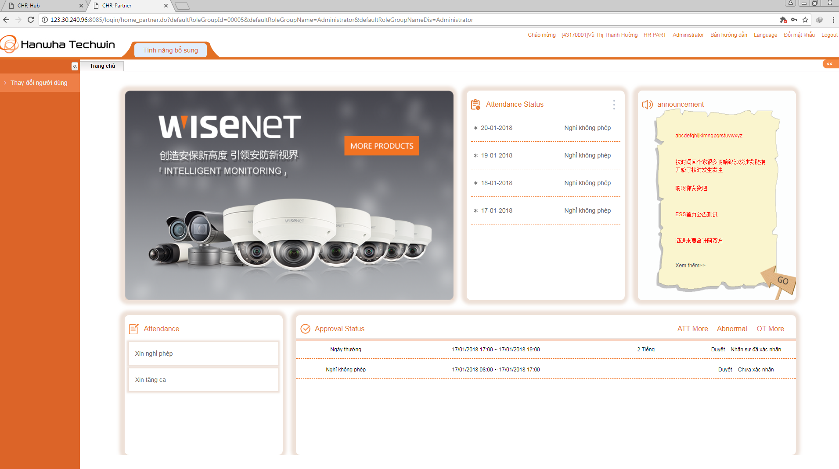
Trang chủ Adminstrator
Giải thích chi tiết：
Hiện thị các thông báo tại đây, click vào để xem chi tiết.

Slide 23
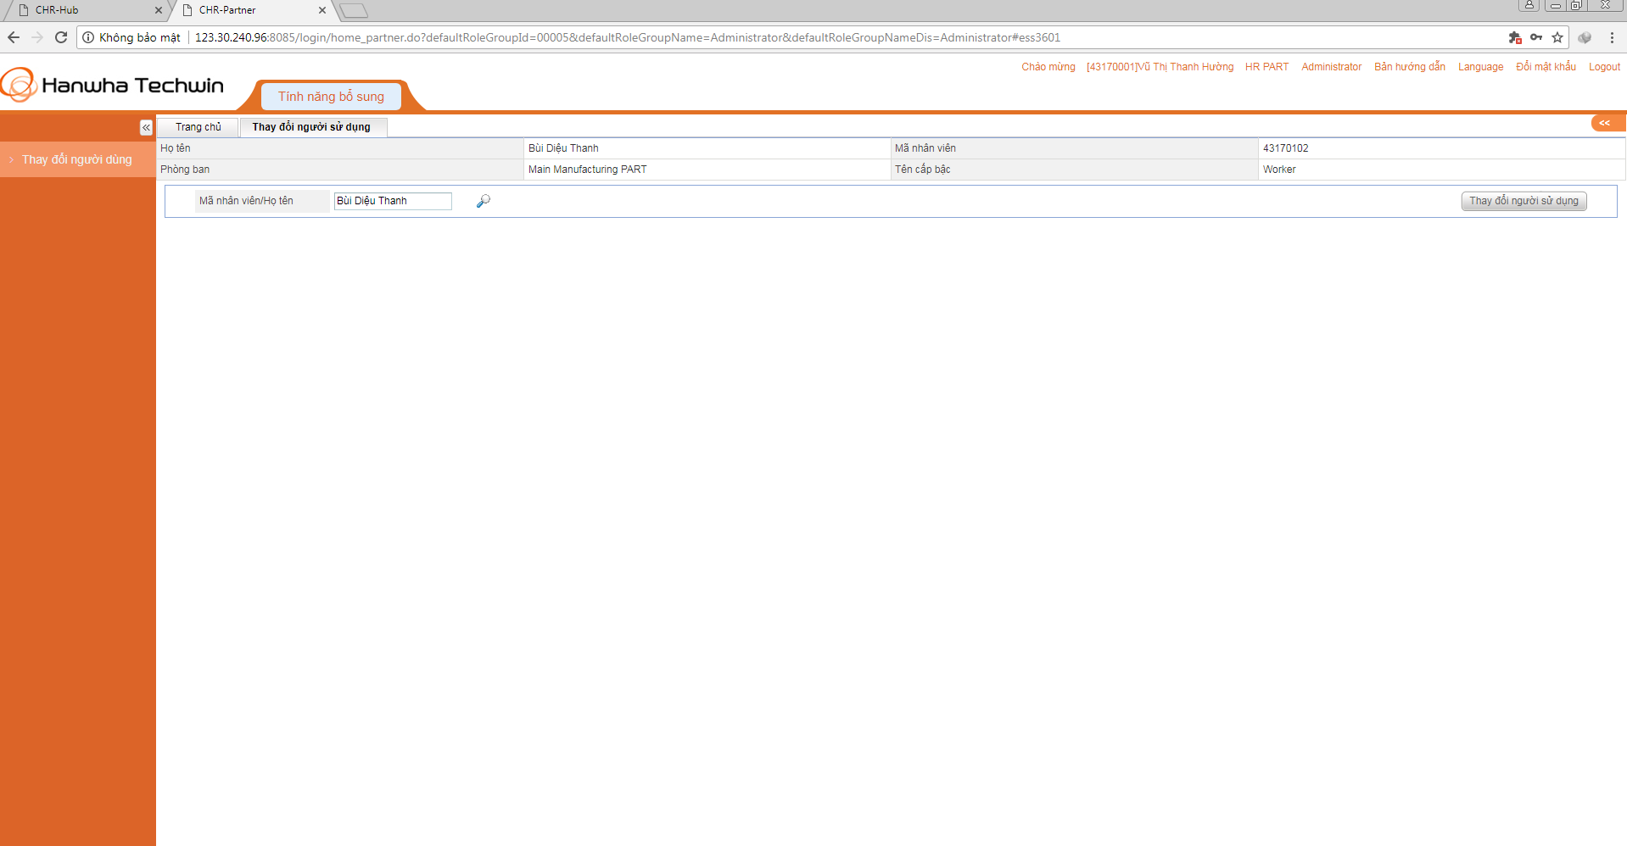
Thay đổi người dùng
Công dụng：
Thay đổi, sửa đổi người dùng
Giải thích chi tiết：
Hiện thị thông tin của người dùng trước.
Nhập Họ tên/Mã nhân viên để tìm kiếm nhân viên cần thay đổi.
Click vào "thay đổi người dùng", thay đổi sang trang cá nhân người dùng mới.
1
2
3

